Slide 1
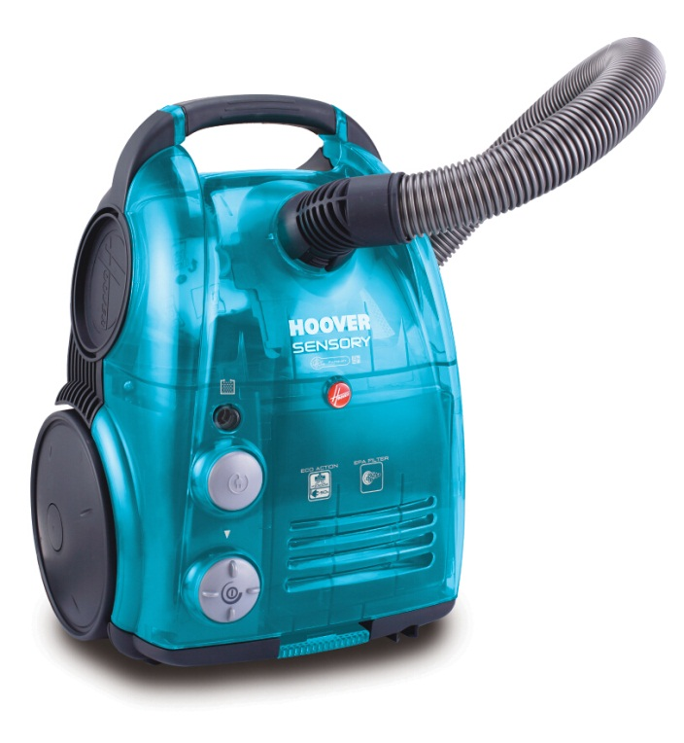
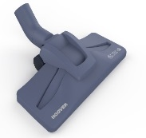
SN70/SN55011 - SÁČKOVÝ i bezsáčkový vysavač SENSORY
AAAA, EPA sáček a cyklónová kazeta zdarma, EPA filtr, parketová hubice, Carpet Optimax, příslušenství 2v1
Výkon a vlastnosti
Použití Koberce a tvrdé podlahy
Energetická třída A
Třída vysávání tvrdých podlah A
Třída vysávání koberců A
Třída zpětných prachových emisí A
Hladina hluku (dB(A)) 72
Spotřeba energie za rok (W) 27
Funkce a výbava
Systém separace prachu Samostatný cyklón nebo EPA sáček (sáčková i bezsáčková verze)
Maximální příkon (W) 700
Nastavení výkonu Variabilní
Předmotorový filtr Dvojitý pěnový filtr
Filtr na výstupu EPA 12
Typ rukojeti Standardní
Prodloužení trubky Teleskopické
Typ hadice Standardní
Způsob zavírání sáčku Posuvný kartonový uzávěr
Jednoduchý systém vyklepávání nádoby na prach – One Touch
Spodní kolečka otočná o 360° 1
Rotace hadice u těla vysavače 360°
Pogumovaná kolečka Ne
Pracovní radius (m) 9
Délka kabelu (m) 6
Navíjení kabelu Mechanické (pedálem)
Délka hadice (m) 1,5
Objem nádoby na prach/sáčku (l) 1,5/ 3,2
Ukazatel naplnění sáčku Ano
Parkovací pozice pro trubici Ano
Typ uložení příslušenství Na držadle hadice
Příslušenství
Kobercová a podlahová hubice All Floors Plus
Hubice na koberec Carpet Optimax
Další hubice Parquet
Příslušenství 2v1 Hubice na nábytek
Štěrbinová hubice
Náhradní EPA sáček a zdarma cyklónová kazeta pro bezsáčkové použití
Logistická data
Kód 39001497
EAN kód 8016361923188
Barva Transparentní modrá
Rozměry výrobku v x š x h (cm) 42,7 x 26 x 32,6
Čistá váha výrobku (kg) 4,75
Rozměry balení v x š x h (cm) 58,5 x 33 x 32,3
Hrubá váha s obalem (kg) 8,3
CYKLÓNOVÁ KAZETA PRO BEZSÁČKOVOU VERZI ZDARMA
V BALENÍ
OMYVATELNÝ EPA FILTR
PARKETOVÁ HUBICE
CARPET OPTIMAX
PŘÍSLUŠENSTVÍ 2V1

